Slide 1


Московский государственный технический университет имени Н.Э. Баумана
Разработка сетевых методов автоматизированного запуска распределенной системы выделенных серверов Unreal Engine 4
Докладчик: РК6-41М, Боженко Д.В.
Научный руководитель: Витюков Ф.А.

Slide 2

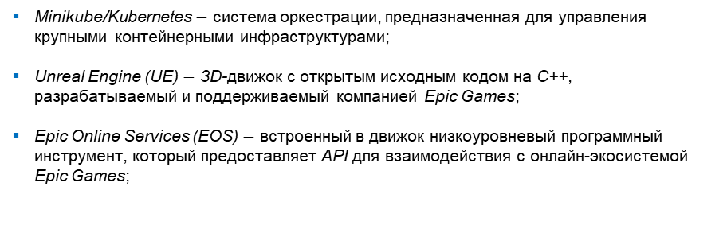
Сокращения и определения
Minikube/Kubernetes $−$ система оркестрации, предназначенная для управления крупными контейнерными инфраструктурами;
Unreal Engine (UE) $−$ 3D-движок с открытым исходным кодом на C++, разрабатываемый и поддерживаемый компанией Epic Games;
Epic Online Services (EOS) $−$ встроенный в движок низкоуровневый программный инструмент, который предоставляет API для взаимодействия с онлайн-экосистемой Epic Games;
2 / 16

Slide 3


Введение
Описание предметной области
↰
Задача масштабирования $−$ быстро и эффективно изменять вычислительные процессы в ответ на изменение тенденции запросов пользователей
Подходы к масштабированию систем с сетевыми вычислительными процессами
🐳Контейнеризация
⚙️Прямой запуск процессов
Преимущества:
Преимущества:
Интеграция с системами оркестрации (Minikube/Kubernetes);
Гибкость в развертывании на разных средах.
Минимальные накладные расходы;
Быстрый запуск и завершение процессов;
Отсутствие слоев абстракции;
Полный контроль над поведением системы.
Недостатки:
Недостатки:
Наличие накладных расходов;
Увеличенное время запуска процесса при масштабировании;
Наличие лишних слоев абстракции между процессов и аппаратной архитектурой.
Требует собственной реализации логики масштабирования и мониторинга;
Ниже гибкость при переносе в другие среды.
Запуск множества серверов Unreal Engine $−$ частный случай, где необходимо решать задачу масштабирования
3 / 16

Slide 4
Введение
Сравнение подходов к автоматизированному запуску
↰
Параметр | Docker + Minikube | Разработанная система
Размер Unreal-сервера на диске | 218 МБ (внутри Docker-образа) | 218 МБ (на диске напрямую)
Размер Docker-образа на диске | 345 МБ | 0
Размер Minikube на диске | 1,19 ГБ | 0
Потребление ОЗУ | 66 МБ | 55 МБ
Время запуска сервера | 5 – 8 секунд | 2 секунды
Количество слоев абстракции | 3 – 4 (Minikube → Docker → Процесс) | 1 (Процесс)
Таблица 1. Сравнение потребления ресурсов двух подходов
4 / 16
Notes:
Здесь можно сказать про технологию контейнеризации VS собственное решение

Slide 5
Постановка задачи
Концептуальная постановка задачи
↰
Объект исследований
Распределённая система управления процессами запущенных серверов
Цель работы
Разработать распределённую систему для автоматизированного запуска, мониторинга и управления выделенными серверами Unreal Engine 4
Поставленные задачи
Проанализировать существующие подходы и решения в области распределённых серверов, выявить их преимущества и недостатки;
Разработать архитектуру распределённого приложения;
Реализовать механизм коммуникации между компонентами системы, обеспечивающий минимальную задержку и накладные расходы;
Реализовать механизм мониторинга и управления запущенными серверами в реальном времени;
Убедиться в корректной работе всех компонентов системы в кроссплатформенной среде, с акцентом на поддержку Linux (Debian).
5 / 16

Slide 6
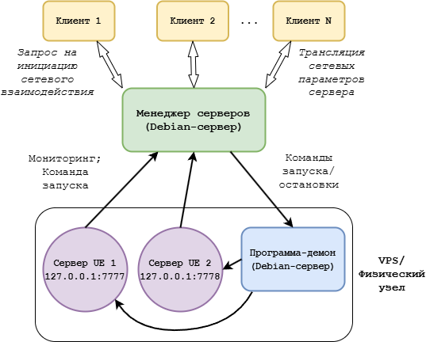

Архитектура ПО
Описание
↰
Менеджер серверов $−$ централизованный компонент управления, обрабатывает клиентские запросы, координирует запуск серверов и ведёт логирование.
Сервер UE – процесс, реализующий серверную логику Unreal Engine. Обслуживает клиентские подключения и управляет состоянием матча.
Программа-демон – локальный агент запуска, выполняет команды менеджера по запуску и остановке экземпляров UE-серверов на вычислительном узле.
Клиент – приложение на UE, подключающееся к серверу, выполняет визуализацию и взаимодействие с виртуальным окружением.
Рисунок 1. Схема архитектуры
распределенной сетевой системы

Slide 7
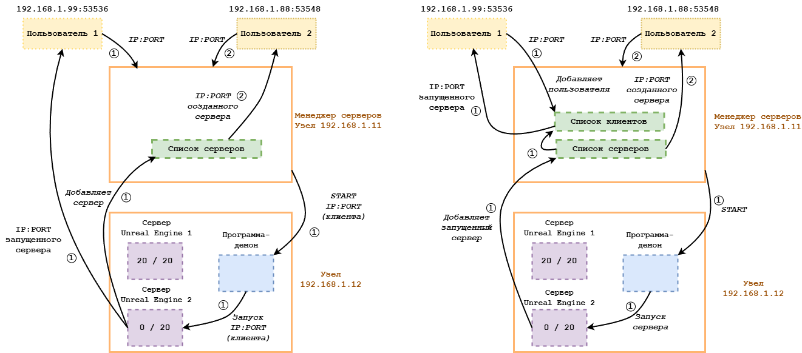
Архитектура ПО
Сетевое взаимодействие с клиентом
↰
А)
Б)
Рисунок 2. Схема обратного сетевого взаимодействия
A) Напрямую с клиентом;
Б) Через менеджер серверов.

Slide 8
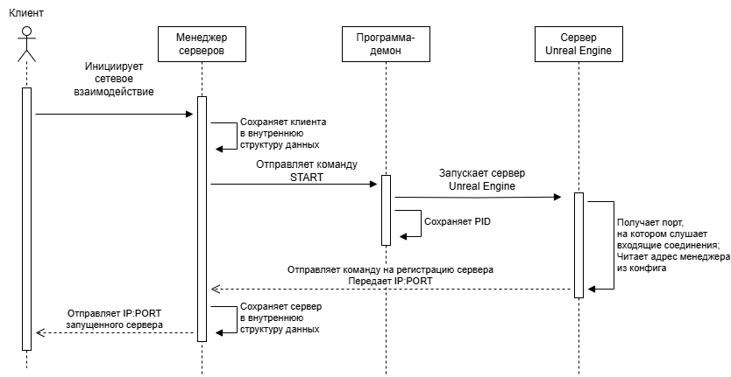
Архитектура ПО
Описание сценария использования
↰
Рисунок 3. UML-диаграмма последовательности
успешного сценария использования системы

Slide 9
Исследование сериализации сетевых пакетов
Описание проблемы
↰
Сетевая передача пакетов требует сериализации данных.
Два основных подхода:
Строковая сериализация
(JSON, CSV, XML)
Бинарная сериализация
Работает с данными в понятном для человека представлении;
Не требует сложной программной реализации;
Обладает низкой производительностью.
Позволяет сократить объем передаваемых данных;
Требует согласованной структуры;
Создает более сложную программную реализацию, требующую контроля.
Notes:
Для выполнения задачи программной сериализации сетевых пакетов было выделено два подхода, которые представлены на слайде.
Строковая сериализация работает со строковыми данными определенного формата, бинарная сериализация работает с строго определенной последовательностью байт.
Оба способа были реализованы и интегрированы в систему передачи данных и протестированы на практике.
В результате проведенного сравнительного анализа были выделены сильные и слабые стороны каждого подхода, которые можно увидеть на слайде.

Slide 10
Исследование сериализации сетевых пакетов
Пример данных сетевого пакета для сериализации
↰
Поле | Пример значений | Предназначение
Тип команды | REGISTER_SERVER UPDATE_SERVER | Указывает, для чего предназначен пакет
Адрес сервера | 192.168.1.12:7777 192.168.1.12:7779 | Используется клиентами для подключения
Уникальный идентификатор (UUID) | 01234567-89ab-cdef-0123-456789abcdef | Позволяет точно найти нужный сервер в структуре данных
Текущее количество пользователей | 10 20 40 | Необходимо для распределения пользователей по серверам
Максимальное количество пользователей | 20 30 100 | Ограничивает вместимость сервера для распределения нагрузки
Состояние матча | MATCH_IN_PROGRESS; LOBBY; MATCH_STARTING; | Позволяет определить, на какой сервер можно распределить пользователя
REGISTER_SERVER,uri=127.0.0.1:7777,uuid=01234567-89ab-cdef-0123-456789abcdef,current_players=10,max_players=20,state=MATCH_IN_PROGRESS
Таблица 2. Представление структуры одного сетевого пакета
Notes:
Для выполнения задачи программной реализации сериализации сетевых пакетов было выделено два подхода, которые представлены на слайде.
Строковая сериализация работает со строковыми данными определенного формата, бинарная сериализация работает с строго определенной последовательностью байт.
Оба способа были реализованы и интегрированы в систему передачи данных и протестированы на практике.
В результате проведенного сравнительного анализа были выделены сильные и слабые стороны каждого подхода, которые можно увидеть на слайде.

Slide 11
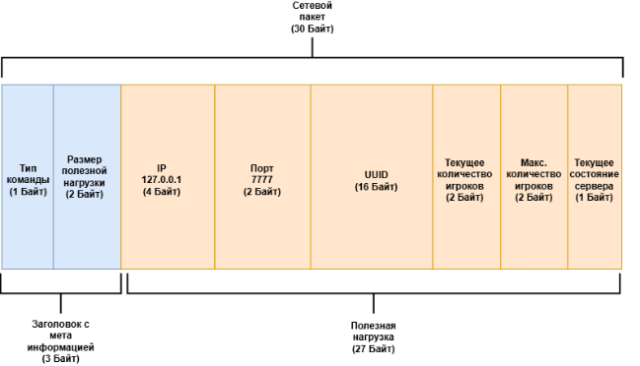
Исследование методов сериализации сетевых пакетов
Представление в памяти и производительность
↰
Строковая сериализация
Байтовая сериализация
Поле | Пример значения | Длина
command | REGISTER_SERVER | 15
uri | 127.0.0.1:7777 | 14
uuid | 01234567-89ab-cdef-0123-456789abcdef | 36
current_players | 100 | 3
max_players | 150 | 3
state | MATCH_IN_PROGRESS | 17
Рисунок 4. Представление команды в памяти
при байтовой сериализации
Таблица 3. Представление команды в памяти
при строковой сериализации
Итого: 15 + 14 + 36 + 3 + 3 + 17 = 88 байт
Итого: 3 + 27 = 30 байт
Notes:
На слайде представлено выполненное во время проведенного исследования сравнение двух видов сериализации.
Во-первых, сразу можно увидеть, что строковой вид занимает почти в 3 раза больше места, чем байтовый (при условии что один символ это 1 байт).
Во-вторых для реализации строковой сериализации используются такие операции со строками как разделение и поиск, что выполняется значительно дольше, чем memcpy и static_cast<T> В-третьих, стоит учесть, что по TCP передается поток байтов, а не строк. И перевод строк в байты также создает накладные расходы при сериализации. Следовательно, несмотря на простоту и наглядность строкового метода, было отдано предпочтение побайтовому типу сериализации.

Slide 12


Программная реализация механизма мониторинга
Описание предметной области
↰
Интерфейс взаимодействия
пользователя с ПО
Консольный (CLI)
Графический (GUI)
Преимущества:
Преимущества:
Необходимы минимальные системные требования;
Не требует графической подсистемы или оконного окружения.
Визуальная наглядность, удобство взаимодействия;
Широкие возможности отображения сложных данных.
Недостатки:
Недостатки:
Ограниченные возможности визуализации и интерактивности.
Большие накладные расходы по памяти (до нескольких сотен Мбайт);
Требует наличие графической подсистемы.
Notes:
Современные приложения могут отображать информацию пользователю разными способами. На слайде представлено два основных способа отображения информации. Каждый подход имеет свои недостатки и преимущества, которые также представлены на слайде. После проведения анализа, выбор пал в сторону реализации через консольный интерфейс по нескольким причинам. Во-первых система должна функционировать на серверах Linux Debian, где не предусмотрено наличие графической оболочки GNOME или KDE. Во-вторых, графический интерфейс оказался бы избыточным для реализации поставленных целей.

Slide 13
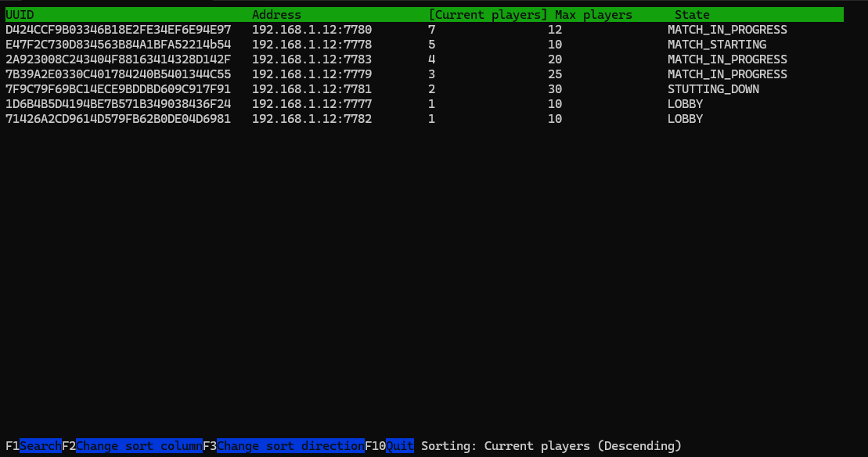
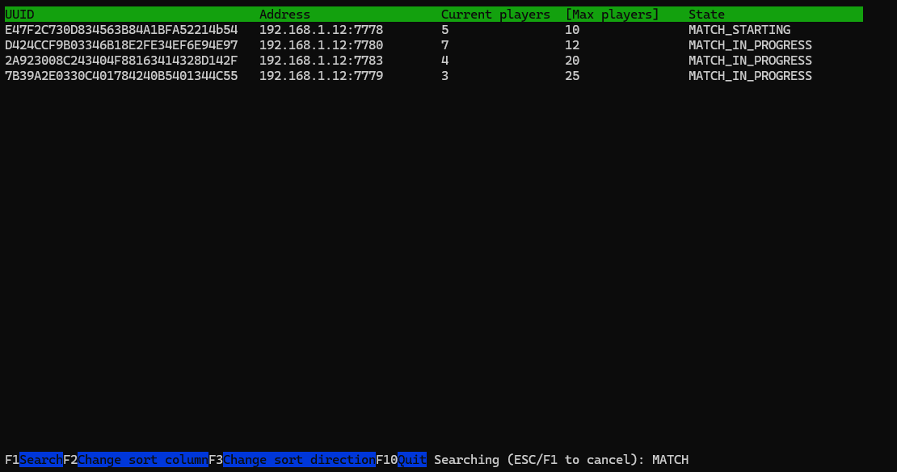


Программная реализация механизма мониторинга
Интерфейс разработанной программы для мониторинга серверов
↰
Рисунок 5 $−$ Сортировка серверов по
текущему количеству пользователей
Рисунок 6 $−$ Фильтрация серверов по
введенной строке
Notes:
В рамках данной работы мной была разработана система сетевого мониторинга.
В результате помимо отображения таблицы были реализованы две важных операции, а именно сортировка и фильтрации.
Важными параметрами для отображения в программе являются:

Slide 14
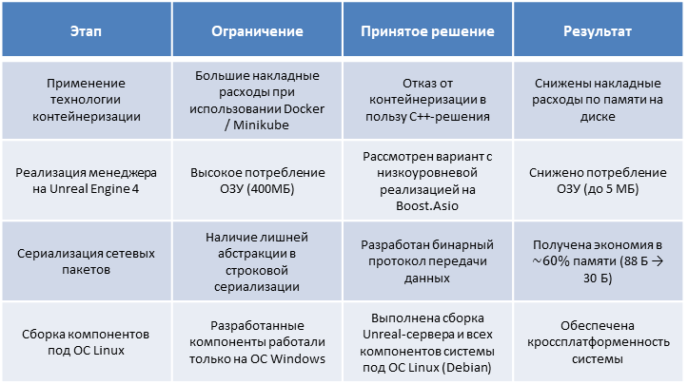
Этапы разработки системы
Выбор архитектурных решений на основе исследований
↰
Этап | Ограничение | Принятое решение | Результат
Применение технологии контейнеризации | Большие накладные расходы при использовании Docker / Minikube | Отказ от контейнеризации в пользу C++-решения | Снижены накладные расходы по памяти на диске
Реализация менеджера на Unreal Engine 4 | Высокое потребление ОЗУ (400МБ) | Рассмотрен вариант с низкоуровневой реализацией на Boost.Asio | Снижено потребление ОЗУ (до 5 МБ)
Сериализация сетевых пакетов | Наличие лишней абстракции в строковой сериализации | Разработан бинарный протокол передачи данных | Получена экономия в $\sim 60\%$ памяти (88 Б → 30 Б)
Сборка компонентов под ОС Linux | Разработанные компоненты работали только на ОС Windows | Выполнена сборка Unreal-сервера и всех компонентов системы под ОС Linux (Debian) | Обеспечена кроссплатформенность системы
Таблица 4. Список архитектурных решений
Notes:
На слайде представлены примеры использования системы мониторинга. В результате помимо отображения таблицы были реализованы две важных операции, а именно сортировка и фильтрации. Данные операции являются обязательными для каждой таблицы, так как они значительно улучшают опыт пользователя с инструментом визуализации.

Slide 15
Этапы разработки системы
Последовательность проектных решений
↰
Исследование и применение технологии контейнеризации
Реализация менеджера на Unreal Engine 4
Реализация менеджера и демона на C++ Boost.Asio
Реализация сетевого взаимодействия клиента с менеджером
Реализация предоставления прав доступа на запуск выделенного сервера
Реализация предоставления прав доступа в автономном режиме
Реализация механизма мониторинга через CLI (C++ и PDCurses)
Проведения исследования в области сериализации сетевых пакетов
Сборка компонентов системы под ОС Linux-Debian
Notes:
На слайде представлены примеры использования системы мониторинга. В результате помимо отображения таблицы были реализованы две важных операции, а именно сортировка и фильтрации. Данные операции являются обязательными для каждой таблицы, так как они значительно улучшают опыт пользователя с инструментом визуализации.

Slide 16
Выводы и заключение
Разработанная архитектура позволила реализовать управляемую и легко расширяемую систему для масштабируемого запуска UE-серверов;
Проведенные исследования в области сериализации сетевых пакетов позволили существенно уменьшить накладные расходы по памяти до 3 раз;
Выбранный подход в проектировании архитектуры системы позволил улучшить прозрачность разработанной системы;
Выбранное распределение компонентов по узлам позволило изолировать управляющий уровень от вычислительного, тем самым повысило надежность системы.

